Slide 1


Dívida Pública Federal
SUDIP
Subsecretaria da Dívida Pública
José Franco
2019
Novembro

Slide 2

1
Cenário Macroeconômico
  Reformas Estruturais
  Detalhes da Dívida Pública
2
3

Slide 3
Qual é a situação do Brasil?
Pontos Fortes
Indicador de vulnerabilidade externa (média 2017-2019)¹
Média da variação da inflação (2018 - 2020)
Fonte: Manual Estatístico Moody’s (Novembro 2018)
Fonte: Manual Estatístico Moody’s (Novembro 2018)
Conta Corrente e IDP (US$ bi)
Reservas internacionais significativas e baixa Dívida Pública Externa
Desde 2017, as expectativas de inflação estão ancoradas
Os déficits em Conta Corrente foram totalmente financiados por fluxos do IDP
¹ A razão é definida como o estoque de reservas internacionais no fim do ano t-1, como denominador, e o vencimento residual da dívida de curto prazo (incluindo o vencimento original da dívida de curto prazo e os pagamentos principais da dívida de longo prazo) vincendo no ano t, no numerador.

Slide 4
Qual é a situação do Brasil?
Pontos Fracos
Pagamento de juros do Governo Geral / Receita (2018)
DBGG/PIB (2018)
A tendência de sustentabilidade da Dívida Pública requer reformas estruturais
A carga da taxa de juros diminuiu com o atual ciclo monetário e com a recente redução nos subsídios

Slide 5
Expectativas do Mercado 2019-2022
Crescimento real do PIB
A retomada do crescimento em 2017 reverte a recessão mais longa da história do país

Slide 6
Desafio Fiscal
Receitas líquidas e Gasto do Governo Central (% do PIB)
Desempenho dos gastos do Governo Central (R$/bilhões 2008-2018 )
Fonte: Tesouro Nacional
Resultado Fiscal Governo Central (R$/bilhões 2011-2018)
Fonte: Tesouro Nacional
A principal pressão do gasto público advém dos déficits do sistema previdenciário
Ainda que o gasto discricionário tenha se reduzido, esse esforço fiscal foi insuficiente para frear a dinâmica total dos gastos
Dinâmica dos gastos obrigatórios precisa ser endereçada
Fonte: Tesouro Nacional

Slide 7
Gasto Tributário e Despesas com Subsídios
Gasto Tributário (2006-2019) - bilhões
Despesas com subsídios (2006-2018) - bilhões
Fonte: Receita Federal (Março 2019)
Fonte: Tesouro Nacional (Setembro 2019)
O gasto tributário é significativo quando comparado ao esforço para o resultado primário (meta 2019 = 139 bi)
A queda da taxa de juros ajuda na redução das despesas com subsídios que continuam elevados

Slide 8
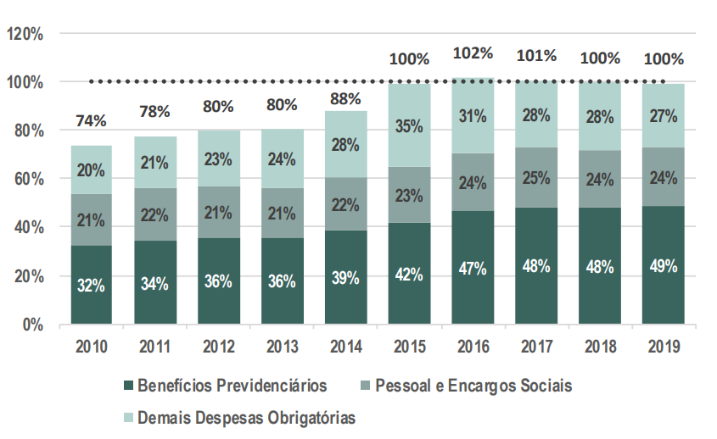
Despesas Obrigatórias como proporção da Receita Líquida
2010 a 2018: Anual; 2019: Acumulado em 12 meses até setembro
Fonte: Tesouro Nacional (Setembro 2019)

Slide 9
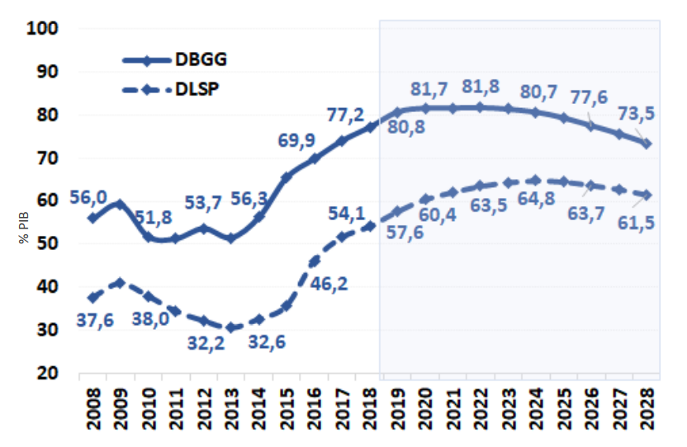
Perspectivas para a dívida pública brasileira
Fonte: Banco Central. Previsão: Tesouro Nacional
Cenário macroeconômico: reduções recentes da taxa Selic e crescimento de 2,5% a partir de 2021.
Cenário base em consonância com o teto de gastos e a geração de superávits primários a partir de 2023.

Slide 10
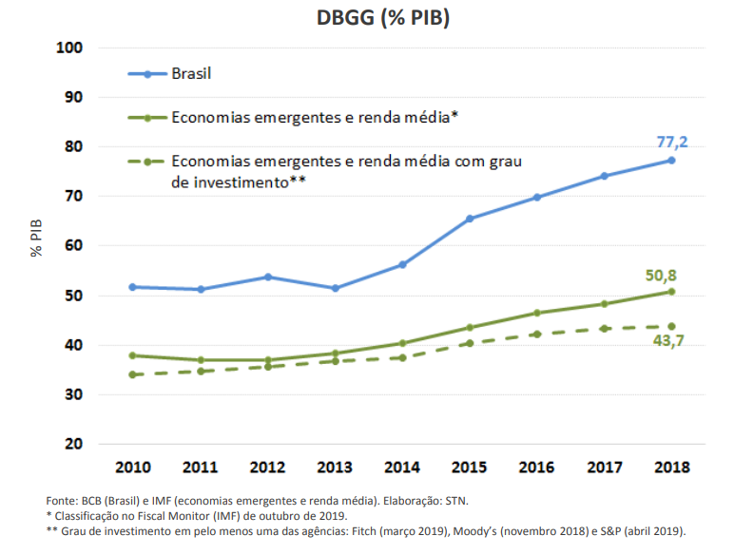
Comparação internacional

Slide 11
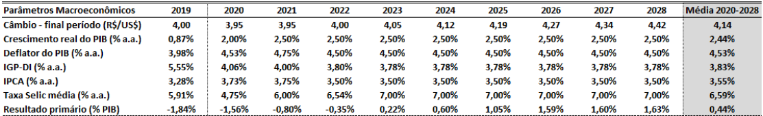
Resultado primário requerido para reduzir DLSP e DBGG em 10% do PIB

Slide 12
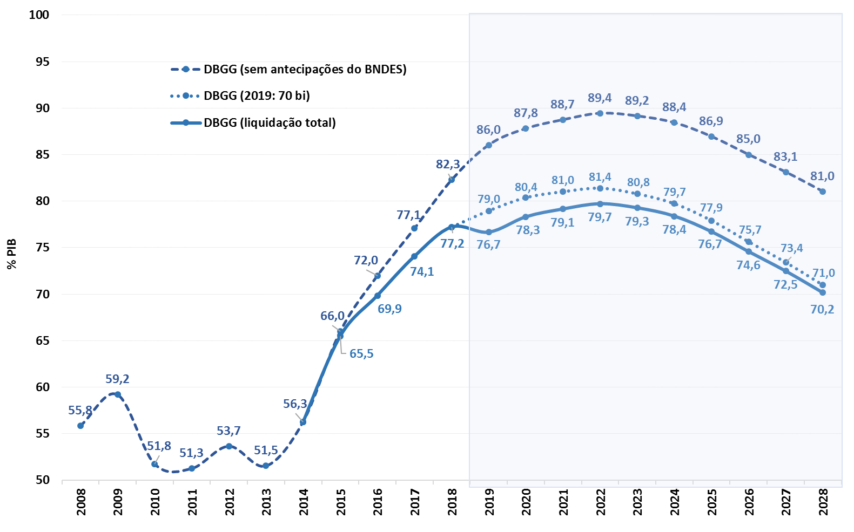
Análise da sustentabilidade da dívida
Devoluções de recursos (BNDES)
Realizadas:
2015: R$ 30,5 bilhões
2016: R$ 100 bilhões
2017: R$ 50 bilhões
2018: R$ 130 bilhões
2019: R$ 100 bilhões
TOTAL: 410,5 bilhões
Fonte: Banco Central. Previsão: Tesouro Nacional
Entre 2015 e 2018, os pagamentos do BNDES reduziram a Dívida Bruta em 5% do PIB
As perspectivas para a DBGG são bastante sensíveis ao grau de aprovação das reformas fiscais

Slide 13
Tendência Fiscal
Fontes:
Realizado: Banco Central
Projeções: LDO 2020
Fonte: Banco Central. Projeções: LDO 2020
(As projeções utilizam crescimento real do PIB igual a 2,7% em 2020, 2,6% em 2021 e 2,5% em 2022)

Slide 14
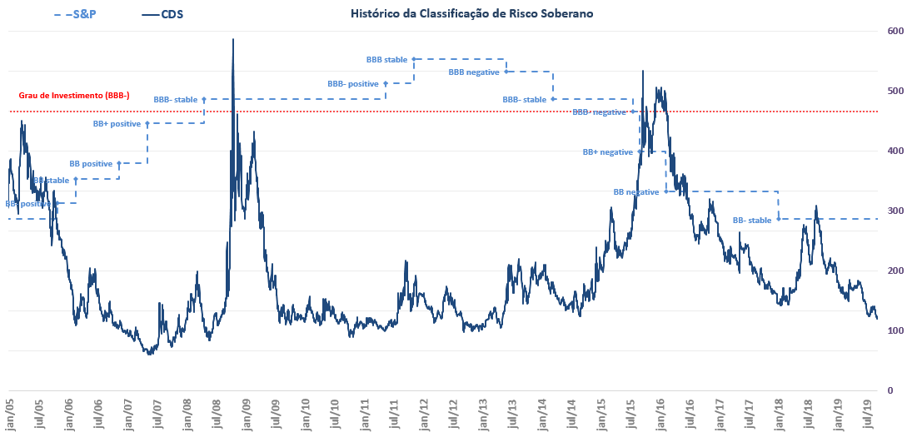
Histórico da Classificação de Risco Soberano – Agência S&P

Slide 15
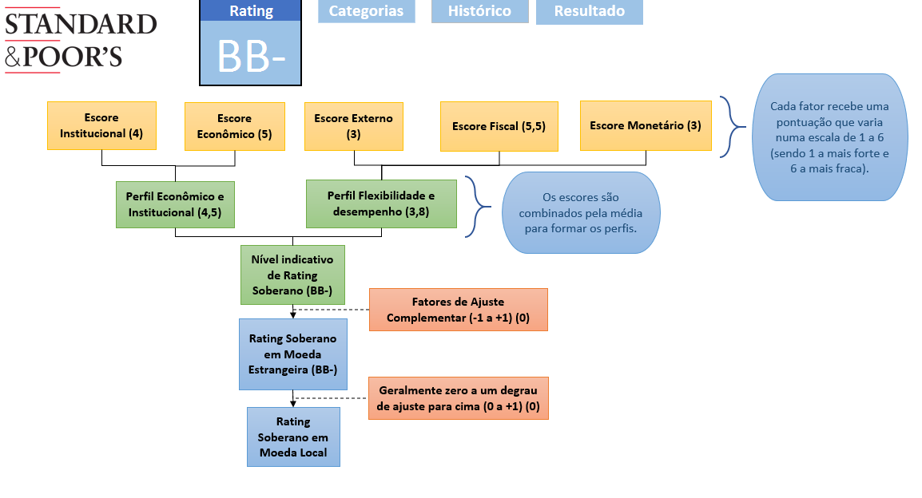
Metodologia da Agência S&P
O último rebaixamento da agência, de BB para BB-, deve-se à deterioração desta nota, de 3 para 4

Slide 16
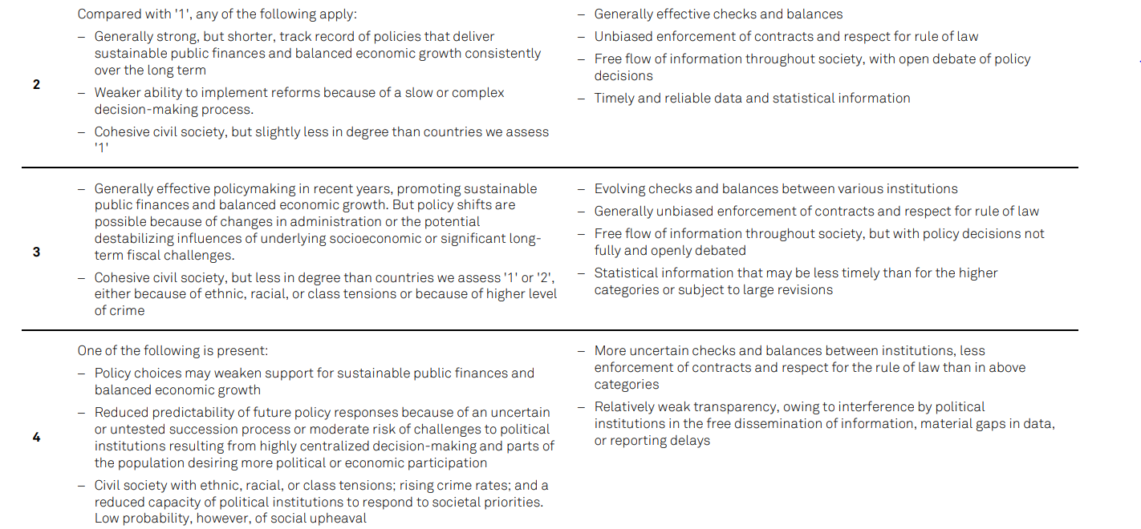
Metodologia da Agência S&P – Avaliação Institucional

Slide 17
1
  Cenário Macroeconômico
  Reformas Estruturais
  Detalhes da Dívida Pública
2
3

Slide 18
Resultados e Projeções da Dívida Pública Federal
Fonte: Plano Anual de Financiamento – PAF 2019 e Relatório Mensal da Dívida – RMD

Slide 19
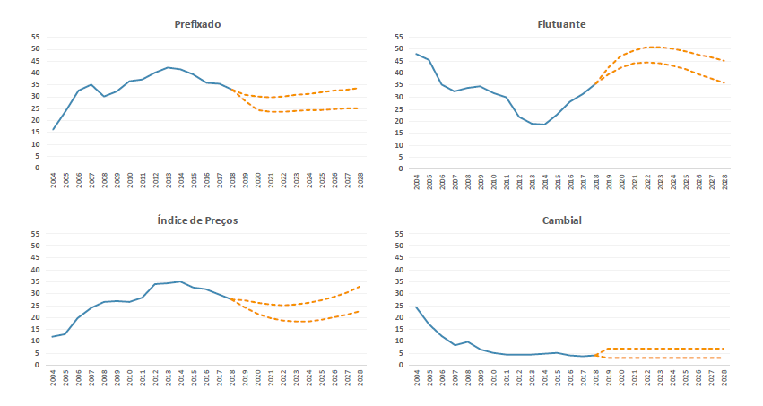
Composição da DPF no médio prazo
Fonte: Tesouro Nacional – PAF 2019
As trajetórias indicam como o Tesouro poderá conduzir sua estratégia de financiamento, a depender das condições macroeconômicas e financeiras do país

Slide 20
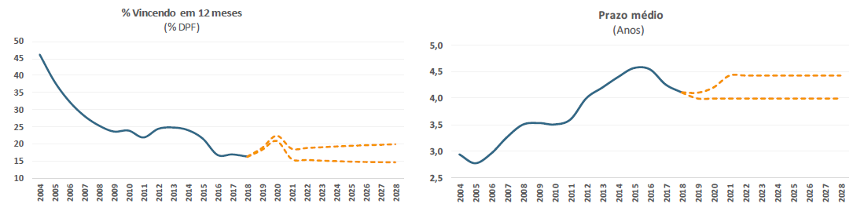
Indicadores da Estrutura de Vencimentos da DPF no Médio Prazo
Fonte: Tesouro Nacional – PAF 2019
O processo de retomada da convergência para a estrutura ótima de longo prazo será tanto mais benéfico quanto mais rápido se fortalecerem os resultados fiscais, a confiança dos agentes e a retomada do crescimento econômico

Slide 21

Custo médio acumulado em 12 meses da DPF, DPMFi, DPFe e LFT
Custo médio das emissões dos títulos da DPMFi acumulado em 12 meses
Indicadores de custo da DPMFi nas mínimas históricas
A composição atual favorece uma queda rápida dos indicadores de custo da DPF

Slide 22
Detentores da DPMFi
Detentores (Set/19)
Participação dos não-residentes (Set/19)
Fonte: Tesouro Nacional
Nota 1: As estatísticas da DPF podem ser acessadas em https://www.tesouro.fazenda.gov.br/relatorio-mensal-da-divida
Nota 2: “Governo” compreende fundos que são administrados pelo setor público, incluindo aqueles cujos ativos não são públicos.
Fonte: Tesouro Nacional
Nota 1: As estatísticas da DPF podem ser acessadas em https://www.tesouro.fazenda.gov.br/relatorio-mensal-da-divida
A base de investidores é diversificada, o que contribui para a redução de riscos associados à DPF

Slide 23

Para mais informações, acesse o site do Tesouro Nacional:
www.tesouro.gov.br
Ou entre em contato com a Gerência de Relacionamento Institucional:
stndivida@tesouro.gov.br

Slide 24
Orçamento da União 2019 – Despesas Pagas e Fonte de Recursos (% do total)

Slide 25
Orçamento da União 2019 – Despesas Pagas e Fonte de Recursos (% do total)

Slide 26
Orçamento da União 2019 – Despesas Pagas (% do total)
  Qual a origem dos recursos utilizados para pagamento dos Juros e amortização da dívida?
  Amortização refere-se ao total de despesas com o principal da dívida
  Despesas de juros referem-se aos encargos da dívida

Slide 27
Orçamento da União 2019 – Despesas Pagas e Fonte de Recursos (% do total)

Slide 28
Conselho Fiscal da República (Monitora, Fornece Diagnósticos e Recomendações)
Modelo Atual
O Novo Modelo
O poder executivo está mais envolvido na discussão fiscal
Com o Conselho Fiscal, o poder judiciário e o legislativo estarão mais envolvidos no debate fiscal
Fortalecimento da Estrutura Federativa
Modelo Atual
O Novo Modelo
Tribunais de Contas regionais têm regras contábeis diferentes
O poder executivo estadual e municipal só pode cortar gastos executivos em um ambiente de deterioração fiscal
O TCU irá uniformizar as regras contábeis para os governos regionais
No nível estadual e municipal, o poder executivo poderá contingenciar os orçamentos do judiciário e do legislativo, devido às restrições fiscais
Somente estados produtores de petróleo recebem royalties
O Governo Federal concede garantias a vários empréstimos dos governos regionais
Saúde e educação têm gastos mínimos individuais (12% e 25% da receita, respectivamente)
É possível criar municípios com 5 mil pessoas e com menos de 10% de receita própria (90% da receita obtida com transferências)
A Lei de Responsabilidade Fiscal (LRF) tem alguns limites que não são necessariamente cumpridos pelos governos regionais
Todos os estados receberão uma parte da receita de royalties
Após 2026, as garantias do Governo Federal serão concedidas apenas às operações com organizações multilaterais
Um mínimo geral será definido para ambos, considerando a soma de cada mínimo individual (37% da receita)
Municípios com menos de 5 mil pessoas e menos de 10% de receita própria serão forçados a se fundir com os vizinhos
Uma relação atual de despesas/receitas (em 12 meses) superior a 95% implica os seguintes gatilhos abaixo:
  Sem aumento salarial para funcionários públicos
  Nenhuma mudança de carreira ou criação de empregos
  Progressões nas carreiras ficam congeladas
  Não há novos benefícios fiscais
  Não podem ser criados gastos obrigatórios
  Redução de horas de trabalho e salário (limitado a 25%)
= Medidas também presentes no PEC Emergêncial

Slide 29
Marco Institucional da Nova Ordem Fiscal
Modelo Atual
O Novo Modelo
A lei orçamentária define gastos apenas para o ano atual
Não há cláusula constitucional que defina que as despesas atuais não possam comprometer os benefícios das gerações futuras
Gastos obrigatórios não podem ser cortados
A regra de ouro pode ser descumprida somente após a aprovação do orçamento, por meio de crédito suplementar, e sem a adoção de medidas fiscais para apoiar o ajuste
As decisões judiciais não consideram a disponibilidade do orçamento
Os benefícios fiscais não são revisados (cerca de 4,2% do PIB)
O FAT transfere 40% de seus recursos para o BNDES
É possível aumentar o salário dos funcionários públicos administrativamente
A lei orçamentária já definirá as despesas para os projetos com mais de 1 ano de excução
Uma nova cláusula constitucional definirá que as despesas com benefícios para a geração atual não podem minar os direitos das gerações futuras
Em casos de emergência, o governo poderá cortar despesas obrigatórias, exceto pensões e o benefício social "BPC“
O Congresso pode permitir descumprir a regra de ouro durante o processo de aprovação do orçamento. Nesse caso, os gatilhos são adotados automaticamente:
As decisões judiciais com impacto fiscal devem estar previstas no orçamento para serem executadas
Benefícios fiscais revisados a cada 4 anos (limitado a 2% do PIB após 2026). R$ 150 bilhões em economia em 10 anos
O FAT transferirá 14% de seu financiamento ao BNDES
Não será mais possível
  Não há novos benefícios fiscais
  Gastos obrigatórios não podem ser criados
  Redução de horas de trabalho e salário (limitado a 25%)
  Sem aumento salarial para funcionários públicos
  Nenhuma mudança de carreira ou criação de empregos
  Progressões nas carreiras ficam congeladas
= Medidas que também estão presentes no PEC Emergencial

Slide 30
1
  Cenário Macroeconômico
  Reformas Estruturais
  Detalhes da Dívida Pública
2
3

Slide 31

Teto de Gastos - limita o crescimento do gasto público pela inflação, para os próximos 20 anos
Reformas Microeconômicas – trabalhista, duplicata eletrônica, cadastro positivo, nova lei de telecomunicação etc
Reforma da Previdência - R$ 800 bilhões em 10 anos
Plano Mais Brasil – três propostas de emenda à constituição
PEC - Novo Pacto Federativo
        Define o Conselho Fiscal da República (monitora, elabora diagnósticos e recomendações)
        Fortalecimento da Federação
        Marco Institucional da Nova Ordem Fiscal
PEC - Emergencial
PEC - dos Fundos Públicos
Fonte: Tesouro Nacional

Slide 32


Plano Mais Brasil
PEC – Emergencial (R$ 50 bi em 10 anos)
PEC do Pacto Federativo | PEC emergencial
Aciona para a União após o Congresso avalizar que novo endividamento supere investimentos (Regra de Ouro) | Quando as operações de credito superarem as despesas de capital no exercício
Medidas automáticas por 1 ano, renováveis até o equilíbrio das contas públicas | Medidas automáticas por 2 anos
Para estados e municípios, mecanismos são acionados sempre que despesa corrente exceder 95% da receita corrente (12 meses)*
Medidas após o acionamento dos gatilhos
Não pode promover servidor, dar reajuste, criar cargo, reestruturar carreira, fazer concurso e criar verbas indenizatórias
Suspende criação de despesas obrigatórias e de benefícios tributários
Permite redução de 25% da jornada do servidor com adequação dos vencimentos
Montante economizado terá toda sua alocação definida no orçamento | 25% da economia vão para projetos de infraestrutura
Suspende repasse dos recursos do FAT ao BNDES

